Slide 1
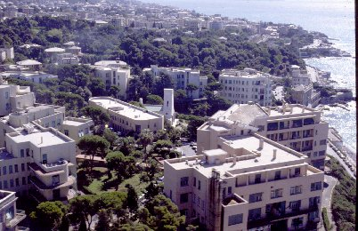
La ricerca

Slide 2
“Io non sono un uomo di scienza ma mi rendo perfettamente conto che solo partendo dalla ricerca scientifica, opportunamente diretta, i medici possono assolvere in piena coscienza il loro non facile compito” Gerolamo Gaslini
Site visit - Ministero della Salute 15 novembre 2017
Istituto Giannina Gaslini - Direzione Scientifica

Slide 3
Ricerca di tipo traslazionale
Policlinico pediatrico completo
Laboratori di ricerca dell’Istituto

Slide 4
U.O.C. e U.O.S.D. della AA
Laboratori Ricerca
U.O.S.D.
U.O.C.
Laboratorio di Neurogenetica e Neuroscienze (S)
Laboratorio di Genetica molecolare e biobanche (S)
Genetica Medica (S)
Centro Malattie autoinfiammatorie e immunodeficienze (S)
Laboratorio di Genetica e Genomica delle Malattie Rare (S)
Laboratorio di Immunologia Clinica e Sperimentale (S)
Laboratorio Terapie Sperimentali in Oncologia (S)
Laboratorio di Biologia Molecolare (S)
Centro Ricerca in diagnostica per immagini (S)
Laboratorio di Nefrologia Molecolare (S)
Laboratorio Cellule Staminali post natali e terapie cellulari (S)
Servizi
Core Facilities (S)
Deliberazione Consiglio di Amministrazione n. 116 del 3 agosto 2017

Slide 5
Tre principali piattaforme integrate di ricerca traslazionale
Genomica, proteomica, metabolomica
Infiammazione e immunità
Terapie cellulari e oncologia

Slide 6
Site visit - Ministero della Salute 15 novembre 2017
Istituto Giannina Gaslini - Direzione Scientifica
LINEE DI RICERCA-PROGRAMMAZIONE 2018-2020
N° LINEA DI RICERCA | TITOLO
1 | STRATEGIE DIAGNOSTICO-TERAPEUTICHE INNOVATIVE E MALATTIE RARE
2 | SCIENZE PEDIATRICHE, CHIRURGIA E NEONATOLOGIA
3 | REUMATOLOGIA, IMMUNOLOGIA e MALATTIE AUTOINFIAMMATORIE
4 | EMATOLOGIA, ONCOLOGIA E TERAPIE CELLULARI
5 | PATOLOGIE MUSCOLARI E NEUROLOGICHE

Slide 7
Impact Factor Grezzo

Slide 8
Unità Operativa | N. | IF Grezzo | IF Minist.
Clinica Pediatrica e Reumatologia (UOC) | 45 | 387,971 | 280,8
Nefrologia e Trapianto Rene (UOC) | 17 | 144,699 | 92
Neurologia Pediatrica e Malattie Muscolari (UOC) | 32 | 143,837 | 127,1
Centro di Miologia Traslazionale e Sperimentale (UOSD) | 11 | 129,614 | 33,6
Laboratorio Terapie Sperimentali in Oncologia (UOSD) | 19 | 105,181 | 98
Genetica Medica (UOC) | 17 | 85,714 | 69,5
Ematologia (UOC) | 14 | 75,786 | 57
Medicina Fetale e Perinatale (UOC) | 6 | 71,381 | 34,5
Centro di Trapianto di Midollo Osseo (UOSD) | 8 | 68,474 | 21,1
Patologia Neonatale (UOC) | 8 | 65,695 | 30
Clinica Pediatrica ed Endocrinologia (UOC) | 10 | 57,856 | 37,5
Oncologia (UOC) | 9 | 56,725 | 43,5
Laboratorio di Immunologia Clinica e Sperimentale (UOC) | 9 | 55,394 | 43
Neuroradiologia (UOC) | 11 | 43,234 | 54
Epidemiologia e Biostatistica (UOSID) | 9 | 43,108 | 37
Centro di Neuro-Oncologia (UOSD) | 4 | 38,292 | 29
Malattie Infettive (UOC) | 6 | 35,332 | 23,5
Pneumologia Pediatrica ed Endoscopia Respiratoria (UOC) | 11 | 35,255 | 34
Neurochirurgia (UOC) | 8 | 35,071 | 37
Anestesia e Rianimazione Neonatale e Pediatrica (UOC) | 8 | 33,428 | 35
Laboratorio Analisi (UOC) | 8 | 27,732 | 38
Laboratorio di Neurogenetica e neuroscienze (UOSD) | 5 | 27,617 | 18,4
Gastroenterologia Pediatrica ed Endoscopia Digestiva (UOC) | 6 | 26,162 | 27
Centro Malattie Rare (UOSD) | 7 | 26,005 | 28
Chirurgia Pediatrica (UOC) | 13 | 22,015 | 33
Radiologia (UOC) | 9 | 19,077 | 18
Neuropsichiatria Infantile (UOC) | 7 | 18,19 | 24
Centro di Emostasi e Trombosi (UOSD) | 4 | 16,473 | 10,3
Laboratorio di Biologia Molecolare (UOC) | 3 | 14,429 | 12
Laboratorio di Genetica Molecolare e Biobanche (UOSD) | 3 | 12,412 | 13
Pediatria d'Urgenza e Pronto Soccorso (UOC) | 5 | 12,088 | 13,2
Dipartimento Infermieristico e delle Professioni Tecnico Sanitarie | 2 | 10,46 | 6
Cardiologia (UOC) | 2 | 8,888 | 10
Centro di Dialisi (UOSD) | 1 | 7,623 | 8
Team delle Vie Aeree (UOSD) | 2 | 6,124 | 5
Laboratorio di Cellule Staminali Post-Natali e Terapie Cellulari (UOC) | 1 | 5,168 | 3
Dermatologia e Centro Angiomi (UOC) | 3 | 4,647 | 7
Centro di Diagnostica Ginecopatologica e Patologia Feto-Perinatale (UOSD) | 3 | 3,43 | 3,5
Medicina Fisica e Riabilitazione (UOC) | 1 | 1,95 | 2
Ostetricia e Ginecologia (UOC) | 1 | 1,585 | 2
Assistenza Domiciliare (UOSD) | 1 | 1,233 | 0,5
Centro di Chirurgia Ricostruttiva e della Mano (UOSD) | 1 | 0,638 | 1
Totale | 350 | 1985,993 | 1500
Unità Operativa | N. | IF Grezzo | IF Minist.
Clinica Pediatrica e Reumatologia (UOC) | 45 | 387,971 | 280,8
Nefrologia e Trapianto Rene (UOC) | 17 | 144,699 | 92
Neurologia Pediatrica e Malattie Muscolari (UOC) | 32 | 143,837 | 127,1
Centro di Miologia Traslazionale e Sperimentale (UOSD) | 11 | 129,614 | 33,6
Laboratorio Terapie Sperimentali in Oncologia (UOSD) | 19 | 105,181 | 98
Genetica Medica (UOC) | 17 | 85,714 | 69,5
Ematologia (UOC) | 14 | 75,786 | 57
Medicina Fetale e Perinatale (UOC) | 6 | 71,381 | 34,5
Centro di Trapianto di Midollo Osseo (UOSD) | 8 | 68,474 | 21,1
Patologia Neonatale (UOC) | 8 | 65,695 | 30
Clinica Pediatrica ed Endocrinologia (UOC) | 10 | 57,856 | 37,5
Oncologia (UOC) | 9 | 56,725 | 43,5
Laboratorio di Immunologia Clinica e Sperimentale (UOC) | 9 | 55,394 | 43
Neuroradiologia (UOC) | 11 | 43,234 | 54
Epidemiologia e Biostatistica (UOSID) | 9 | 43,108 | 37
Centro di Neuro-Oncologia (UOSD) | 4 | 38,292 | 29
Malattie Infettive (UOC) | 6 | 35,332 | 23,5
Pneumologia Pediatrica ed Endoscopia Respiratoria (UOC) | 11 | 35,255 | 34
Neurochirurgia (UOC) | 8 | 35,071 | 37
Anestesia e Rianimazione Neonatale e Pediatrica (UOC) | 8 | 33,428 | 35
Laboratorio Analisi (UOC) | 8 | 27,732 | 38
Laboratorio di Neurogenetica e neuroscienze (UOSD) | 5 | 27,617 | 18,4
Gastroenterologia Pediatrica ed Endoscopia Digestiva (UOC) | 6 | 26,162 | 27
Centro Malattie Rare (UOSD) | 7 | 26,005 | 28
Chirurgia Pediatrica (UOC) | 13 | 22,015 | 33
Radiologia (UOC) | 9 | 19,077 | 18
Neuropsichiatria Infantile (UOC) | 7 | 18,19 | 24
Centro di Emostasi e Trombosi (UOSD) | 4 | 16,473 | 10,3
Laboratorio di Biologia Molecolare (UOC) | 3 | 14,429 | 12
Laboratorio di Genetica Molecolare e Biobanche (UOSD) | 3 | 12,412 | 13
Pediatria d'Urgenza e Pronto Soccorso (UOC) | 5 | 12,088 | 13,2
Dipartimento Infermieristico e delle Professioni Tecnico Sanitarie | 2 | 10,46 | 6
Cardiologia (UOC) | 2 | 8,888 | 10
Centro di Dialisi (UOSD) | 1 | 7,623 | 8
Team delle Vie Aeree (UOSD) | 2 | 6,124 | 5
Laboratorio di Cellule Staminali Post-Natali e Terapie Cellulari (UOC) | 1 | 5,168 | 3
Dermatologia e Centro Angiomi (UOC) | 3 | 4,647 | 7
Centro di Diagnostica Ginecopatologica e Patologia Feto-Perinatale (UOSD) | 3 | 3,43 | 3,5
Medicina Fisica e Riabilitazione (UOC) | 1 | 1,95 | 2
Ostetricia e Ginecologia (UOC) | 1 | 1,585 | 2
Assistenza Domiciliare (UOSD) | 1 | 1,233 | 0,5
Centro di Chirurgia Ricostruttiva e della Mano (UOSD) | 1 | 0,638 | 1
Totale | 350 | 1985,993 | 1500

Slide 9
 | Ricercatore | Area | H-index >30 | N. citazioni
1 | Alberto Martini | Reumatologia | 90 | 32.569
2 | Cristina Bottino | Immunologia | 75 | 23.585
3 | Angelo Ravelli | Reumatologia | 73 | 20.823
4 | Nicolino Ruperto | Reumatologia | 72 | 19.835
5 | Francesco Frassoni | Terapie Cellulari/Ematologia | 69 | 25.264
6 | Angela Pistorio | Epidemiologia e Biostatistica | 63 | 12.825
7 | Roberto Biassoni | Biologia Molecolare/Immunologia | 61 | 17.905
8 | Gian Marco Ghiggeri | Nefrologia | 61 | 14.500
9 | Carlo Minetti | Malattie Neuromuscolari | 56 | 10.034
10 | Marco Gattorno | Reumatologia | 53 | 10.960
11 | Pasquale Striano | Malattie Neuromuscolari | 54 | 10.445
12 | Federico Zara | Malattie Neuromuscolari | 52 | 11.169
13 | Claudia Cantoni | Immunologia | 50 | 11.344
14 | Isabella Ceccherini | Genetica Medica | 49 | 17.198
15 | Lino Nobili | Neuropsichiatria | 48 | 6.142
16 | Mohamad Maghnie | Endocrinologia | 46 | 6.448
17 | Michela Falco | Immunologia | 45 | 8.321
18 | Elio Castagnola | Malattie infettive | 45 | 8.056
19 | Mirco Ponzoni | Oncologia | 45 | 6.031
20 | Dario Paladini | Ostetricia/Medicina e Chirurgia Fetale | 44 | 6.093
21 | Maja Di Rocco | Genetica /Malattie Metaboliche | 42 | 5.701
22 | Lizzia Raffaghello | Oncologia/Immunologia | 42 | 5.375
23 | Alberto Garaventa | Oncologia Pediatrica | 41 | 6.812
24 | Claudio Bruno | Malattie Neuromuscolari | 41 | 6.280
25 | Riccardo Haupt | Oncologia/Epidemiologia | 41 | 5.944
26 | Andrea Rossi | Neuroradiologia | 41 | 5.497
27 | Marina Podestà | Terapie Cellulari/Ematologia | 41 | 5.436
28 | Edoardo Lanino | Oncoematologia, Trapianto | 41 | 8.356
29 | Gianluca Caridi | Nefrologia | 40 | 5.757
30 | Armando Cama | Neurochirurgia | 39 | 4.892
31 | Giovanni Candiano | Nefrologia | 36 | 6.089
32 | Carlo Castellani | Fibrosi Cistica | 36 | 5.703
33 | Luca A. Ramenghi | Neonatologia/Neurologia | 35 | 4.228
34 | Stefano Parodi | Epidemiologia e Biostatistica | 33 | 3.724
35 | Girolamo Mattioli | Chirurgia | 32 | 3.262
 |  |  | 1732

Slide 10
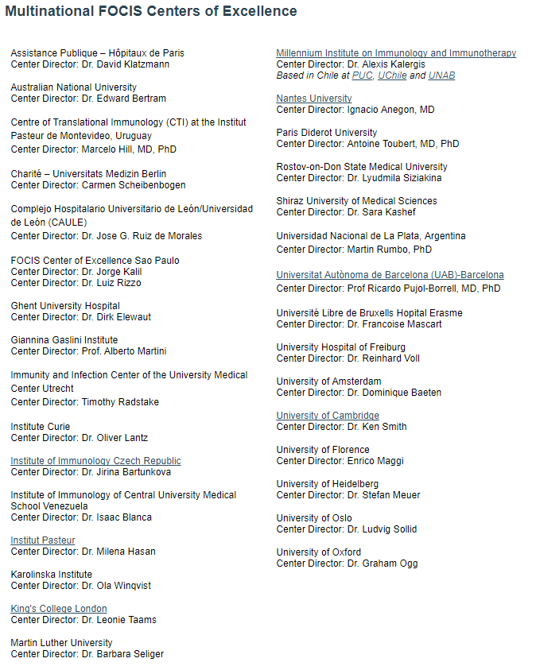
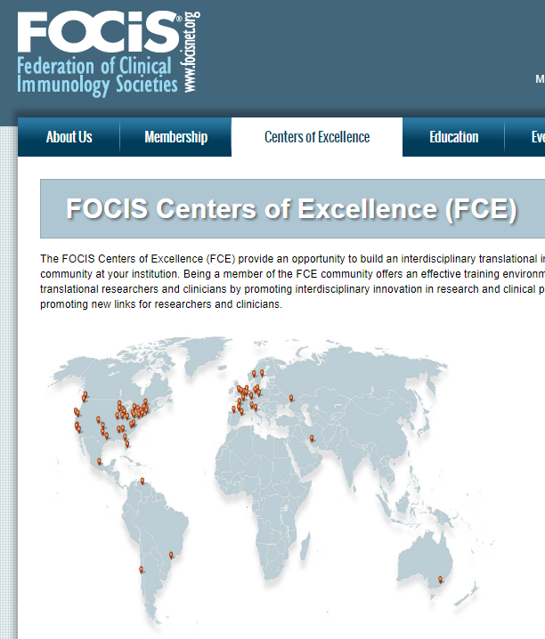

Slide 12
Collaborazioni
Rete IDEA
Reti IRCCS neurologica, cardiologica, oncologica
Istituto Italiano di Tecnologia
Dipartimento di Informatica, Bioingegneria, Robotica e Ingegneria dei Sistemi dell’Università di Genova
Dottorato di ricerca in Scienze Pediatriche Gaslini/Università di Genova

